Slide 1
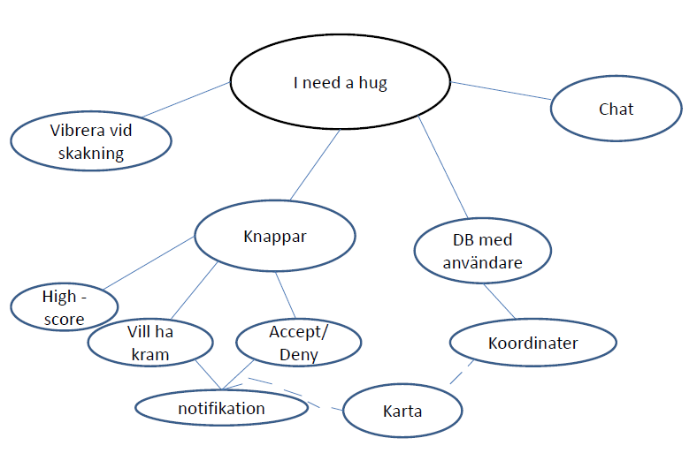
Epilepsi-lyse vid skakning
Vibrera i närhet

